Slide 1
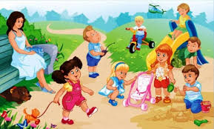
Возрастные особенности
детей 2-3 лет.

Slide 2
Детки 2-3 лет – личности уже более зрелые и понятные. Благодаря своим бесконечным наблюдениям они познакомились и освоились во внешнем мире, разработали свой тип взаимоотношений со взрослыми. Этот возрастной период еще относится к раннему детству, но считать ребенка беспомощным малышом уже не стоит. Он очень многое может, круг его интересов расширяется, поэтому от вас требуется еще больше терпения и внимания, чтобы помочь ему во всем разобраться.

Slide 3
Двигательные навыки Хорошо управляет своим телом при ходьбе и беге, подъемах и наклонах. Ребенок с удовольствием учится новым упражнениям и движениям – прыгает с высоты, кувыркается, лазает на лестницы, скачет на одной ноге, ездить самостоятельно на велосипеде. Он превращается в маленького скалолаза, потому что научился ловко забираться на все возможные препятствия. Ребенок стремится довести этот навык до совершенства, в связи, с чем требует к себе повышенного внимания, так как чувство опасности ему незнакомо, и многие не смотря на шишки, продолжают бесстрашно покорять новые вершины.

Slide 4
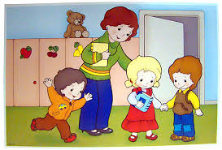
Развитие речи В возрасте 2-3 лет обычно наступает пик в развитии речи ребенка. Он начинает активно слушать все, о чем говорится вокруг (взрослыми и телевизором), при чем запоминает и анализирует информацию, поражает нас порой своими умозаключениями. Очень важно предоставить ребенку возможность для пополнения активного и пассивного словарного запаса, и общаясь и занимаясь с ним способствовать развитию его речи. Дети в этом возрасте уже должны разговаривать, а не просто говорить (повторять). Возможно пока в небольшом объеме, но в их речи должны присутствовать предложения, и они могут вести беседу, на простые темы – как зовут его и членов семьи, что он делает, куда ходил. Однако некоторые молчуны могут ограничиваться простыми словами и фразами, если ребенок при этом воспринимает вашу речь, то пока не стоит беспокоиться. К трем годам ребенок в состоянии понимать все, что вы говорите. Поэтому, чем больше времени вы уделяете беседам с ним, тем лучше он развивается. Общайтесь на интересующие его темы, оценивая при этом его уровень понимания речи (если вы будете говорить что-то не понятное излишне сложными словами и оборотами, то можете затормозить его развитие, испугать его).

Slide 5
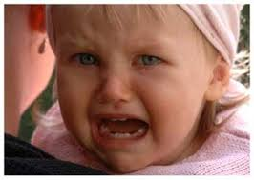
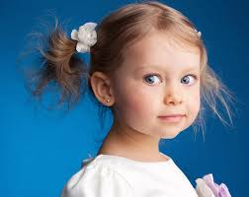
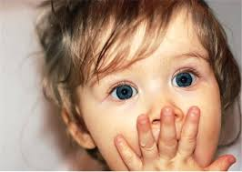
Эмоциональное развитие Ребенок уже пытается контролировать свои эмоции и учится выражать их. Родителям следует помнить, что ему, как и любому взрослому человеку присущи не только положительные, но и отрицательные эмоции, и выражение последних, не должно вызывать недовольство. Ваша цель – научить своего ребенка выражать свои отрицательные эмоции приемлемым способом. Это очень непростая, но важная задача, часто требующая много времени и терпения. Вам придется каждый раз говорить ему о том, как себя нужно себя вести, старайтесь не используйте любимый нами оборот «так делать нельзя», а вместо этого объясните, как следует поступать. (Например, если ребенок бьет другого малыша за то, что у него забрали игрушку, не следует говорить, что драться это плохо, а нужно объяснить, что игрушку нужно попросить, научить его менять свою игрушку на ту, которую он хотел бы взять у другого). .

Slide 6
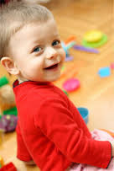
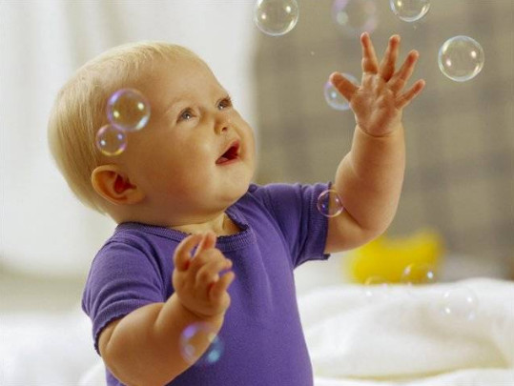
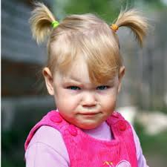
Для периода 2-3 лет очень характерно спонтанное выражение эмоций – гнева или наоборот любви. Поощряйте ребенка, когда он говорит, что любит вас, всегда найдите время, чтобы обнять его в этот момент и сказать ему, что вы его тоже очень любите. Когда же он выказывает недовольство, то прислушайтесь, если ли у него какие-то обоснования, может быть он не просто капризничает, а действительно чем-то обеспокоен, переживает, что вы его не понимаете или не любите. Это вовсе не будет означать, что вы потакаете ребенку, он просто имеет такое же право, как и все выражать свои отрицательные эмоции, но в ограниченных вами

Slide 7
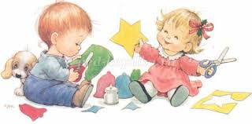
Особенности поведения Активно занимается изучением качества предметов и действий, которых с ними можно осуществлять. Он меньше времени уделяет рассматриванию предметов, и в основном его энергия направлена на познание их сути (в доме появляются первые разобранные игрушки). Возраст 2-3 лет – это период развития воображения, ребенок начинает фантазировать. Поощряйте его в этот, присоединяйтесь к его игре. Считается, чем ярче разнообразнее фантазии у детей в этом возрасте, тем выше их уровень развития. Просмотр телевизионных передач и мультфильмов становится более осознанным, он уже не просто созерцает, а наблюдает и анализирует, а также может повторять наиболее понравившиеся моменты в своей жизни (поэтому в этот период имеет особое значение просмотр «правильных» мультфильмов).

Slide 8
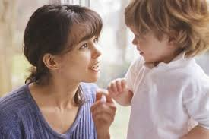
Социальное развитие ребенка 2-3 лет Ребенку в возрасте 2-3 лет по прежнему нравится общение с взрослыми, но он проявляет все больший интерес к своим сверстникам. Ваша задача научить его правильному поведению в разных социальных группах. Конечно, многое зависит от темперамента ребенка, но, тем не менее, наблюдая за его игрой с разными детками, отметьте для себя умеет ли он играть в коллективе, сотрудничает ли он с ними, прислушивается ли к «вожаку» или же сам является лидером. Ваши наблюдения помогут понять насколько адаптирован ваш ребенок к общению с детьми, нужно ли его чему-то научить, или что-то объяснить. Только проявляйте мудрость, не критикуйте ребенка, а разыгрывайте дома с игрушками ситуации, которые бы вы хотели прояснить для него, показывая поведение, которое было бы более подходящим. Ребенок очень мудрый он поймет и попытается использовать новые знания, а вы опять же наблюдайте, что из этого получается.

Slide 9
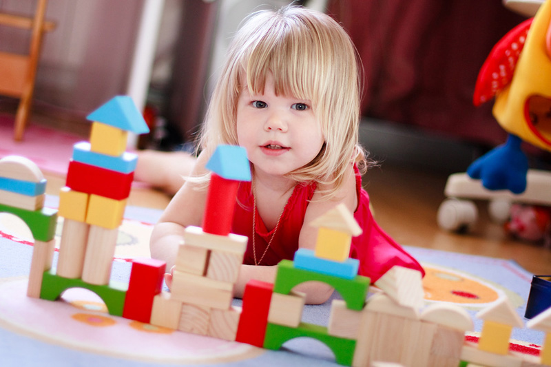
Психологические особенности Ребенок по прежнему пытается выяснить, «кто в доме хозяин» и проводит различные эксперименты по уровню дозволенности тех или иных поступков и явлений. Так как в большинстве случаев рядом находится мама, то он активно сопротивляется ей, изучая границы дозволенного. Вы должны стараться в мягкой, но категоричной форме помочь ему расставить эти границы, не поддаваясь на провокационные истерики. Дети 2-3 лет еще рассматривают окружающий мир с эгоцентричной точки зрения, они считают, что этот мир и все что в нем происходит, связано только с ними. Именно поэтому, очень трудно объяснить ребенку, что кто-то его не увидел, поэтому стукнул, а конфета не ему, а другому мальчику. Сталкиваясь с такими ситуациями, ребенок пытается максимально привлечь внимание на себя – громко и бурно плачет, кричит, возмущается. Очень важно в этот период научить ребенка выражать свои эмоции и требования в социально разумных рамках. Терпеливо объясняйте ему, что можно, а что нельзя, что хорошо, а что плохо, но только не в минуты скандала, а когда он спокоен и слышит вас (используйте сказки – воспиталки, стихи про воспитанных детей, книг сейчас много, но часто нужна сказка для конкретно вашего случая, тогда фантазируйте сами).

Slide 10
Ребенок этого возраста очень часто использует взрослого как опору, чтобы справится с какими-то сложными задачами, но он уже мудр, поэтому может просто манипулировать вами, что бы привлечь внимание или просто-то не делать самому. Ваше задача четко разграничить требования о помощи и в те моменты, когда вы знаете, что он может справиться сам, просто приободрите его, но не выполняйте за него задачу. Это очень важно для развития его самостоятельности и уверенности в себе. Очень важным моментом психологического развития детей 2-3 лет является появление способности управления своими сверстниками (зарождении лидерского потенциала). Ваша задача поощрять развитие этого важного качества. Позволяйте дома проявлять ребенку инициативу в доступных ему делах и поступках, выражайте одобрение его успехам.

Slide 11
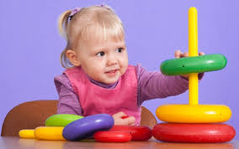
Развитие умственных способностей Интеллект ребенка при правильном уходе за ним достигает нового уровня, он начинает проделывать различные умственные операции, теперь он не сразу действует, а сначала обдумывает возможные варианты (если раньше, видя интересную игрушку в недоступном месте, мгновенно пытался ее достать различными способами, то теперь подумает и принесет стул, чтобы ему было удобно). Ребенок становится мыслителем, ведь теперь он знает больше о мире предметов, знает, что они существуют даже, если он их не видит, он может заранее предугадать последствия от действия с предметом (мяч отпрыгнет назад от удара о стену), отсюда и появляется склонность к продумыванию ситуаций. В возрасте 2-3 лет следует активно развивать внимательность и наблюдательность ребенка. Рассматривая с ним картинки в книжках, описывайте детали. (Например, не просто «Ой какая машина», а «Ой какие у нее колеса, руль, фары, а интересно с другой стороны тоже есть дверь»). Еще один вариант игры – это найти отличие – чем одна картинка отличается от другой. Ребенок активно начинает что-то конструировать и строить, поэтому среди игрушек обязательно должны быть конструкторы и кубики.

Slide 12
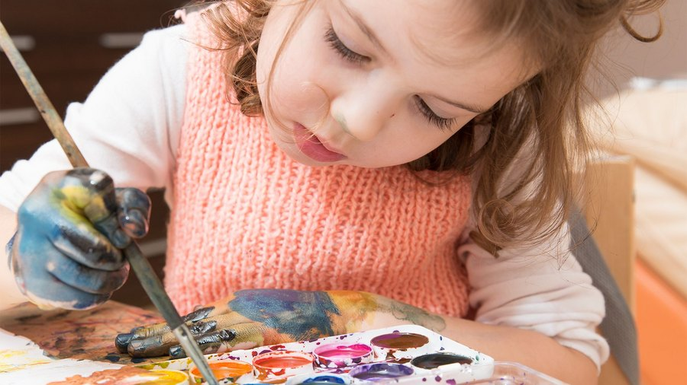
Развитие творческих способностей Ребенок 2-3 лет очень может очень активно заниматься творческой деятельностью, при чем уже на новом уровне. Появляются первые тематические рисунки и фигурки из пластилина. Постарайтесь поощрить эти занятия, чтобы вызвать в нем еще больший интерес – устраивайте персональные выставки, дарите рисунки родственникам.

